Slide 1
المحاضرة الخامسة التصميم ضد الأحمال المتغيرة
لمقرر / تصميم آلات زراعية
الفرقة الرابعة – هندسة زراعية
العام الجامعي 2020/ 2021م

Slide 2
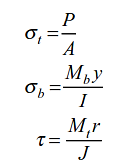
المعادلات الأولية

Slide 3
المعادلات الأولية
المعادلات الأولية السابقة مبنية على عدة إفتراضات أهمها أن القطاع العرضي لتلك الأجزاء يفترض أنه منتظم لكن من الناحية العملية فإن الإنتظام التام في القطاعات العرضية في أجزاء الآلات لايمكن تحقيقه وذلك لأن تلك الأجزاء لاتخلو من وجود فتحات مثل فتحات التزييت والتشحيم وأيضا فتحات تثبيت الخوابير في االأعمدة. لذا فإنه لا يمكن إعتبار القطاعات العرضية لأجزاء الآلات منتظمة ومتجانسة بشكل مطلق وبناء على ذلك فإن المعادلات الأولية سوف تعطي نتائج غير دقيقة.

Slide 4
تركيز الإجهادات
يعرف تركيز الإجهادات بأنه الموضع أو المكان الذي يحدد أقصى إجهادات ناتجة عن عدم إنتظامية القطاع العرضي وأيضا الناتجة عن التغيرات المفاجئة في القطاع العرضي للأجزاء من الآلات. والمعامل المستخدم في قياس تركيز الإجهادات يطلق عليه معامل تركيز الإجهادات Stress Concentration Factor (K_{t})

Slide 5
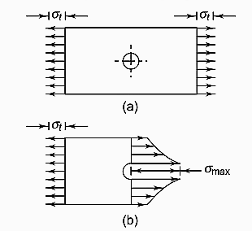
تركيز الإجهادات

Slide 6
معامل تركيز الإجهادات

Slide 7
أسباب تركيز الإجهادات
الإختلاف في خصائص المواد
الحمل المطبق
التغيرات الفجائية في القطاع
وجود إنقطاعات في المكون
خدوش التصنيع عن طريق الآلات

Slide 8
طرق تقدير معاملات تركيز الإجهادات
الطريقة الرياضية Mathematical Method
هذه الطريقة تعتمد على نظرية المرونة ويطلق عليه طريقة تحليل العناصر الدقيقة للنماذج الرياضية Finite Element Analysis (FEA)
الطريقة التجريبية Experimental Method
تعتمد تلك الطريقة على التقدير المعملي بإستخدام النماذج وأجهزة الإختبار ويطلق عليها هندسياPhoto-Elastic Analysis of Epoxy Models وهذه الطريقة تستخدم في تقدير تركيز الإجهادات للأشكال البسيطة وأيضا يتم فيها تشكيل النماذج من مواد تختلف عن المواد الحقيقة لعناصر الآلات.

Slide 9
المنحنىات البيانية لتقدير تركيز الإجهادات
الاشكال التوضيحية أو البيانية Charts لمعاملات تركيز الإجهادات تختلف باختلاف الأشكال الهندسية وأيضا بإختلاف ظروف الإختبارات. وقد تم تطوير تلك الأشكال بواسطة RE Peterson أما في الوقت الحالي فتستخدم تقنية تحليل العناصر الدقيقة (FEA) للحصول على معامل تركيز الإجهادات لأي شكل هندسي. ويمكن تقدير معامل تركيز الإجهادات أيضا بإستخدام نظرية المرونة لبعض الأشكال الهندسية البسيطة وهو مايطلق عليه معامل تركيز الإجهادات النظري.

Slide 10
إرشادات عند تقدير تركيز الإجهادات
المواد المطيلة تحت الحمل الإستاتيكي
هذه المواد لاتتأثر بتركيز الإجهادات تحت الأحمال الإستاتيكية وهذا ما أشارت اليه نتائج التحليل الضوئي المرن Photo-Elastic Analysis ، حيث وجد أنه عندما يصل الإجهاد في المناطق المجاورة للفتحات في القطاعات الغير منتظمة إلى نقطة الخضوع يتولد تشكل لدن ينتج عنه إعادة توزيع للإجهادات. هذا التشكل اللدن أو الخضوع يكون موضعي ويؤثر على مساحة محدودة من العنصر من الآلة ولا يحدث أي نوع من الضرر للعنصر. لذلك فإن معامل تركيز الإجهادات يهمل تأثيره للأجزاء المصنوعة من المواد المطيلة والمعرضة لأحمال إستاتيكية

Slide 11
إرشادات عند تقدير تركيز الإجهادات
المواد المطيلة تحت حمل غير ساكن (متغير)
في حالة تعرض تلك المواد لحمل متغير فإن الإجهادات في المناطق المجاورة للفتحات في القطاعات الغير منتظمة تزيد عن حد التحمل Endurance Limit وفي هذه الحالة يحدث إنهيار للعنصر عن طريق الإرهاق Fatigue لذلك فإن حد التحمل للعناصر المصنوعة من المواد المطيلة ينخفض بدرجة كبيرة نتيجة تركيز الإجهادات الامر الذي يجعل إستخدام معاملات تركيز الإجهادات للمواد المطيلة عندما تتعرض لأحمال متغيرة يعتبر ضرورة.

Slide 12
إرشادات عند تقدير تركيز الإجهادات
المواد القصيفة
إن تأثير تركيز الإجهادات على المواد القصيفة يكون أكثر مقارنة بالمواد المطيلة حيث أن المواد القصيفة ليس لديها القدرة على إحداث تشكل لدن وأيضا ليس لها خضوع موضعي ولا يمكنها إعادة توزيع الإجهادات في المناطق المجاورة للفتحات في القطاعات الغير منتظمة. وعندما يصل الإجهاد الموضعي في المناطق المجاورة للفتحات في القطاعات الغير منتظمة إلى مقاومة الكسر يحدث تكوين للشقوق وهذا يقلل من قدرة تلك المواد على مقاومة الأحمال الخارجية ويزيد من تركيز الإجهادات عند الشقوق ويلي ذلك حدوث إنهيار سريع للمادة.

Slide 13
تقليل تركيز الإجهادات
بالرغم من أنه لا يمكن منع تأثير تركيز الإجهادات في أجزاء الآلات ، إلا أنه توجد عدة طرق للحد من تأثيرها. وهذه الطرق تعتمد على التوصيف الدقيق للشكل الهندسي والذي يمكن من خلاله تفسير ما يحدث في المناطق ذات القطاعات الغير منتظمة للحد من تأثير تركيز الإجهادات. وفي هذا الشأن يتم إستخدام مايطلق عليه قياس التدفق Flow Analog المستخدم في مجال ميكانيكا الموائع وذلك لوجود تطابق بين توزيع السرعات في سريان الموائع في القنوات وبين توزيع الإجهادات للعناصر المعرضة لأحمال محورية وأيضا لأن معادلات السريان المحتمل Flow Potential في ميكانيكا الموائع هي نفسها معادلات الإجهاد المحتمل Stress Potential في ميكانيكا الأجسام الصلبة.

Slide 14
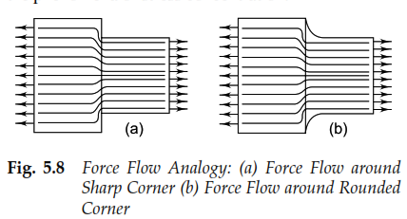
قياس تدفق القوى

Slide 15
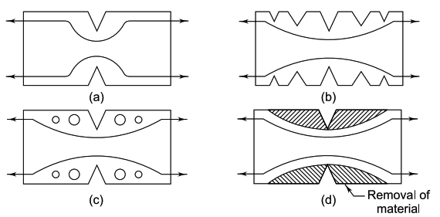
طرق تقليل تركيز الإجهادات
زيادة عدد النتوءات والفتحات في العنصر المعرض للشد
(a) النتوء الأصلي (b) نتوءات عدة (c) فتحات مثقوبة (d) إزالة جزء من المادة

Slide 16
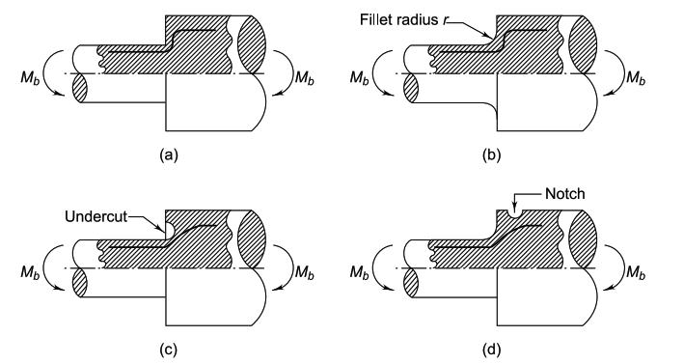
طرق تقليل تركيز الإجهادات
عمل أنصاف اقطار صغيرة للأركان الحادة (إستدراة)
المكون الأصلي(b) نصف قطر دوران للركن الحاد
(c) قطع جزء من دعامة العمود (d) إضافة نتوء لدعامة العمود

Slide 17
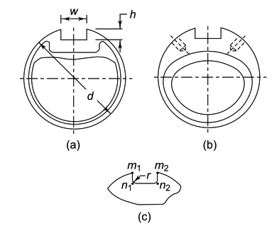
طرق تقليل تركيز الإجهادات
عمل ثقوب إضافية للعمود
العمود الأصلي (b) فتحات مثقوبة (c) عمل نصف قطر للأركان الحادة

Slide 18
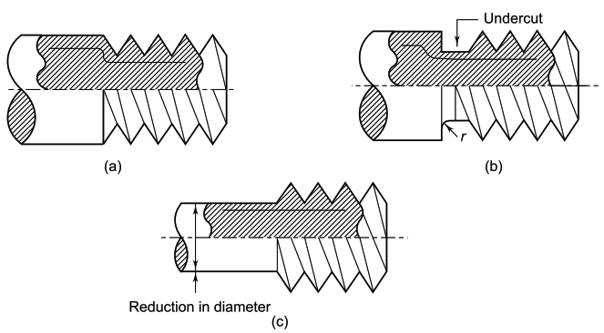
طرق تقليل تركيز الإجهادات
تقليل تركيز الإجهادات في عنصر اللولب
(a) اللولب الأصلي (b) إجراء Undercutting للقصبة (c)تقليل قطر القصبة

Slide 19
الإجهادات المتغيرة
في الباب السابق تم افتراض أن القوى التي تؤثر على عناصر الآلات قوى إستاتيكية إلا أنه في تطبيقات هندسية عديدة تتعرض عناصر الآلات لقوى ليست إستاتيكية لكنها متغيرة في مقدارها مع الزمن والإجهادات الناتجة عن هذه الأنواع من القوى يطلق عليها الإجهادات المتغيرةFluctuating Stresses وتشير الدراسات الهندسية إلى أن حوالي 80% من الإنهيارات التي تحدث في عناصر الآلات ترجع إلى إنهيار الإرهاق Fatigue Failure والذي ينتج عن أحمال متغيرة. وطبقا لأغراض التصميم يتم إستخدام العديد من النماذج لتوضيح العلاقة بين الإجهاد والزمن ومن أشهر هذه النماذج ما يطلق عليه منحني جيب الزاوية Sine Curve

Slide 20
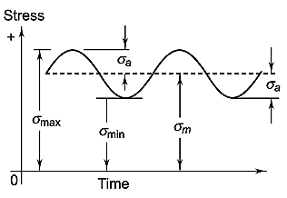
الإجهادات المتغيرة أو التبادلية
تتغير الإجهادات تبعا لدالة الجيب مع الزمن القيمة المتوسطة للإجهاد (σ_{m}) سعة الإجهاد (σ_{a}). الحد العلوي للإجهاد σ_{max} والحد السفلي σ_{min} إجهادات الدورة قد تكون شد أو ضغط

Slide 21
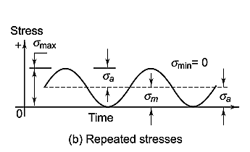
الإجهادات المتكررة
تتغير الإجهادات تبعا لدالة الجيب مع الزمن متوسط الإجهاد (σ_{m}) = سعة الإجهاد (σ_{a}). الحد العلوي للإجهاد σ_{max} ولا يوجد حد سفلي (σ_{min} = 0) إجهادات الدورة قد تكون شد أو ضغط

Slide 22
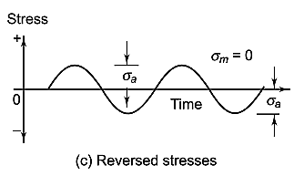
الإجهادات العكسية
تتغير الإجهادات تبعا لدالة الجيب مع الزمن متوسط الإجهاد يساوي صفر (σ_{m} = 0) سعة الإجهاد (σ_{a}). الحد العلوي والسفلي للإجهاد يساوي صفر (σ_{max} and σ_{min} = 0) إجهادات الدورة نصفها شد والتصف الآخر ضغط

Slide 23
إنهيار الإرهاق
إن إنهيار المواد الهندسية تحت تأثير الإجهادات المتغيرة يحدث عندما تصل قيمة الإجهاد الناتج عن القوى الخارجية إلى قيمة أقل من الإجهاد الأقصى للشد وفي بعض الحالات تكون قيمة الإجهاد الناتج عن القوى الخارجية أقل من الإجهاد عند نقطة الخضوع. علاوة على ذلك فقد وجد أن قيمة الإجهادات التي تسبب الإنهيار بالإرهاق تقل كلما زادت عدد الدورات وهذه الظاهرة توضح نقص مقاومة المواد للإجهادات المتغيرة وهي من أهم الظواهر التي تفسر إنهيار الإرهاق.

Slide 24
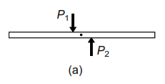
تفسير ظاهرة إنهيار الإرهاق
(a) القص للسلك (b) إنحناء السلك (c) عدم إنحناء السلك
يعرف إنهيار الإرهاق Fatigue Failure بأنه الوقت المتأخر للكسر تحت تأثير الأحمال الدورية. ومن أمثلة عناصر الآلات التي يحدث لها إنهيار إرهاق: (أعمدة نقل القدر ة – أذرع التوصيل – التروس – يايات التعليق للمركبات – كراسي المحاور ذات الكرات).

Slide 25
الفرق بين إنهيار الإرهاق وإنهيار الحمل الإستاتيكي
إن الإنهيار الناتج عن الحمل الإستاتيكي يحدث عندما يتم التأثير على عنصر من عناصر الآلات بحمل تدريجي فإن هناك وقت كافي لإحداث إستطالة في أنسجة المادة للعنصر خصوصا في حالة المواد المطيلة التي يحدث لها تشكل لدن قبل الكسر الذي ينتج عنه بنية ليفية حريرية Silky Fibrous Structure التي ترجع إلى التمدد في البللورات الداخلية للمادة عند السطح المكسور. أما في حالة إنهيار الإرهاق فإنه يبدأ بنتوء أو شق في عدة نقاط من المادة. وحيث أن هذه الشقوق غير مرئية فإن إنهيار الإرهاق يحدث فجائي وبشكل كامل.

Slide 26
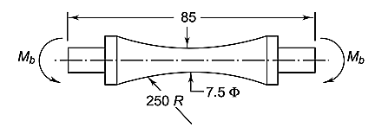
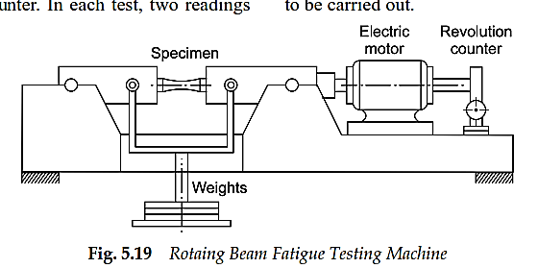
العينة القياسية وآلية إختبار الإرهاق

Slide 27
حد التحمل أو العمر الإرهاقي
حد التحمل للمادة هو عبارة عن أقصى إتساع للإجهاد العكسي الكامل والذي يمكن لعينة قياسية أن تتحمله دون حدوث إنهيار إرهاقي لها وذلك لعدد لانهائي من دورات الإجهاد. وحيث أن إختبار الإرهاق لايمكن من خلاله إجراء عدد لانهائي من الدورات لذلك فإن العدد 10⁶ دورة من دورات الإجهاد يعتبر عددا كافيا لتقدير حد التحمل. كما يوجد مصطلح آخر يطلق عليه العمر الإرهاقيFatigue Life والذي يعرف بأنه عدد دورات الإجهاد التي يمكن لعينة قياسية تكملته أثناء إختبارها قبل ظهور أول نتوء أو شق ناتج عن الإرهاق.

Slide 28
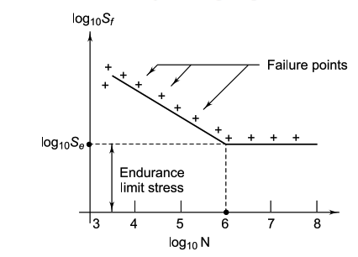
منحنى (S – N) لتقدير حد التحمل للصلب

Slide 29
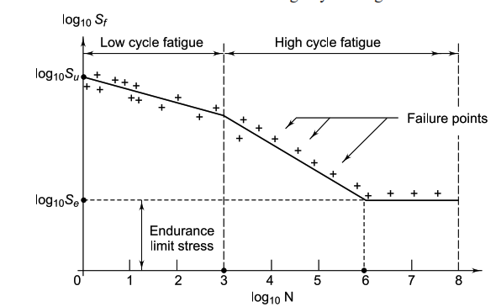
دورات الإرهاق الدنيا والعليا

Slide 30
الحساسية للخدش
تعرف بأنها حساسية المادة للخضوع للأثار الضارة الناتجة عن نتوءات الإجهاد في إختبار الإرهاق ويعبر عنها بمعامل يطلق عليه معامل حساسية الخدش وهو عبارة عن الزيادة في الإجهاد الفعلي عن الإجهاد الإسمى مقسوما على الزيادة في الإجهاد النظري عن الإجهاد الإسمى.

Slide 31
التقدير التقريبي لحد التحمل
إن الطرق المعملية لتقدير مقاومة التحمل للمواد بالرغم من أنها ذات دقة عالية لكنها تستهلك وقتا وعمالة كبيرة فمثلا عدد الإختبارات المطلوبة لإعداد منحني (S – N) تحتاج إلى وقت كبير لأن كل إختبار يعطي نقطة واحدة على المنحنى لذلك لايمكن الحصول على كافة البيانات المتعلقة بخصائص الإرهاق لكل مادة من المواد الهندسية عن طريق التجارب المعملية. لذا يعتبر إجراء الحساب التقريبي لحد التحمل هو أحد الحلول التي يلجأ إليها المصممون في أحيان كثيرة في حالة عدم إمكانية إجراء الإختبارات المعملية .

Slide 32
عوامل تقليل حد التحمل
عامل تشطيب السطح Surface Finish Factor
عامل الحجم Size Factor
عامل الإعتمادية Reliability Factor
عامل تركيز الإجهادات المعدلModify Factor of Stress Concentration

Slide 33
المخاطر التراكمية للإرهاق
في بعض التطبيقات الهندسية التي يكون فيها النظام الهندسي مكون من عدة عناصر فإن تلك العناصر تتعرض لمستويات مختلفة من الإجهادات اثناء دورة التشغيل. ويمكن حساب العمر التشغيلي لأي عنصر من عناصر النظام الهندسي بإستخدام معادلة Miner's Equation من خلال الخطوات التالية:

Slide 34
بفرض أن عنصر من عناصر النظام يتعرض لإجهادات عكسية (σ₁) عند عدد دورات إجهاد (n₁) و (σ₂) عند عدد دورات إجهاد (n₂) و (σ₃) عند عدد دورات إجهاد (n₃) و .... وهكذا.
بفرض أن (N₁) هي عدد دورات الإجهاد قبل حدوث الإرهاق عندما يتعرض العنصر لإجهاد متغير واحد وليكن (σ₁).
إذن دورة الإجهاد الواحدة (N₁) سوف تستهلك (1/N₁) من عمر العنصر للإرهاق وحيث أنه يوجد عدد من دورات الإجهاد عند هذا المستوى (n₁) ، فإن نسبة الخطورة على العمر الإرهاقي للعنصر تساوي {(1/N₁)n₁} أو (n₁/N₁).
بالمثل نسبة الخطورة على عمر الإرهاق للعنصر عند مستوى الإجهاد (σ₂) تساوي (n₂/N₂).
بإضافة المقادير السابقة نحصل على معادلة Miner's Equation التي تستخدم في حساب العمر الإرهاقي لعناصر أي نظام هندسي كما يلي:

Slide 35
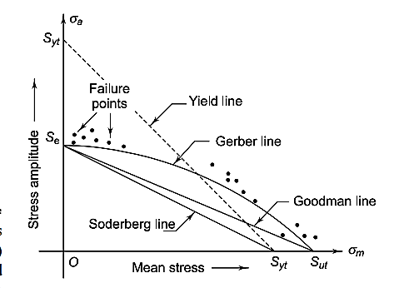
منحنيات Sorderberg, Gerber and Goodman

Slide 36
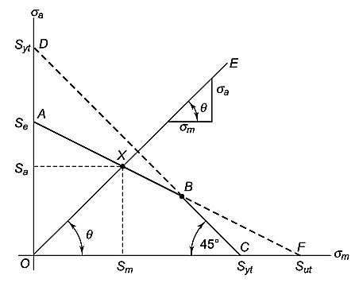
منحني Goodman المعدل للإجهادات المحورية وإجهادات الإنحناء

Slide 37
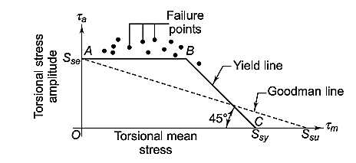
منحني Goodman المعدل لإجهادات قص الإلتواء المتغيرة

Slide 38
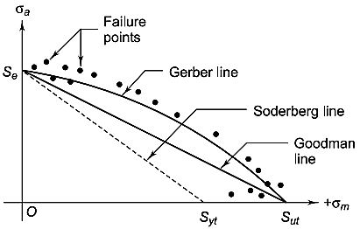
معادلة جاربر Garber Equation

Slide 39
إجهادات الصدم Impact Stresses
الصدم يعرف بأنه إرتطام أو تصادم عنصر وهو في حالة الحركة بعنصر آخر في حالة الحركة أو السكون ، اي أن حمل الصدم هو الحمل الذي يطبق تدريجيا على عناصر الآلات. و من أمثلة قوى الصدم القوة التي تؤثر على المسمار بواسطة الشاكوش أو القوة اللازمة لكسر جوزة الهند باستخدام كسارة جوز الهند. والإجهادات المتولدة في عناصر الآلات بواسطة قوة الصدم يطلق عليها إجهادات الصدم Impact Stresses ومن أمثلة عناصر الآلات التي يحدث لها أو تتعرض لقوى الصدم (أحبال الروافع – الشواكيش – اليايات – الكماشات – القوابض – الفرامل). الشكل التالي يوضح نظام هندسي مرن مثبت عليه حمل قابل للسقوط وزنه W

Slide 40
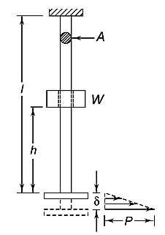
حمل الصدم Impact Load

